Slide 1
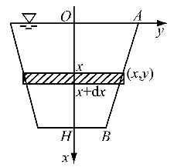
求液体侧压力
例 一闸门呈倒置的等腰梯形垂直地位于水中，它的两底边长分别为6m和4m，高为6m，较长的底边与水面平齐，计算闸门一侧所受到的水的压力（水的密度为 ）
解：根据题设条件，建立如图坐标系，则可得AB的方程为 ，
在[0,6]上任取区间 ，
得压力微元：
于是
第三节 定积分的应用

